Slide 1



Slide 2


一例多发伤患者合并重症肺炎的诊治体会

Slide 3

● 病例简介
摘要
1.独特性：颅脑损伤，肺损伤，多发肋骨骨折，重症肺炎，ARDS，肠破裂等
2.背景：多发伤，合并严重感染

Slide 4
● 患者基础信息
1.人口学信息：74岁，男性，辽宁
2.主诉：车祸伤及头胸腹及上肢2天。
3.既往史：3年前行膝关节置换术

Slide 5
● 入院后检查
1.体格检查：
体温：36.5摄氏度，心率 98次/分，血压 148/97mmhg，spo2 90%
2.辅助检查：
影像学报告多发伤明确，后期完善患者痰培养，提示耐药鲍曼不动杆菌

Slide 6
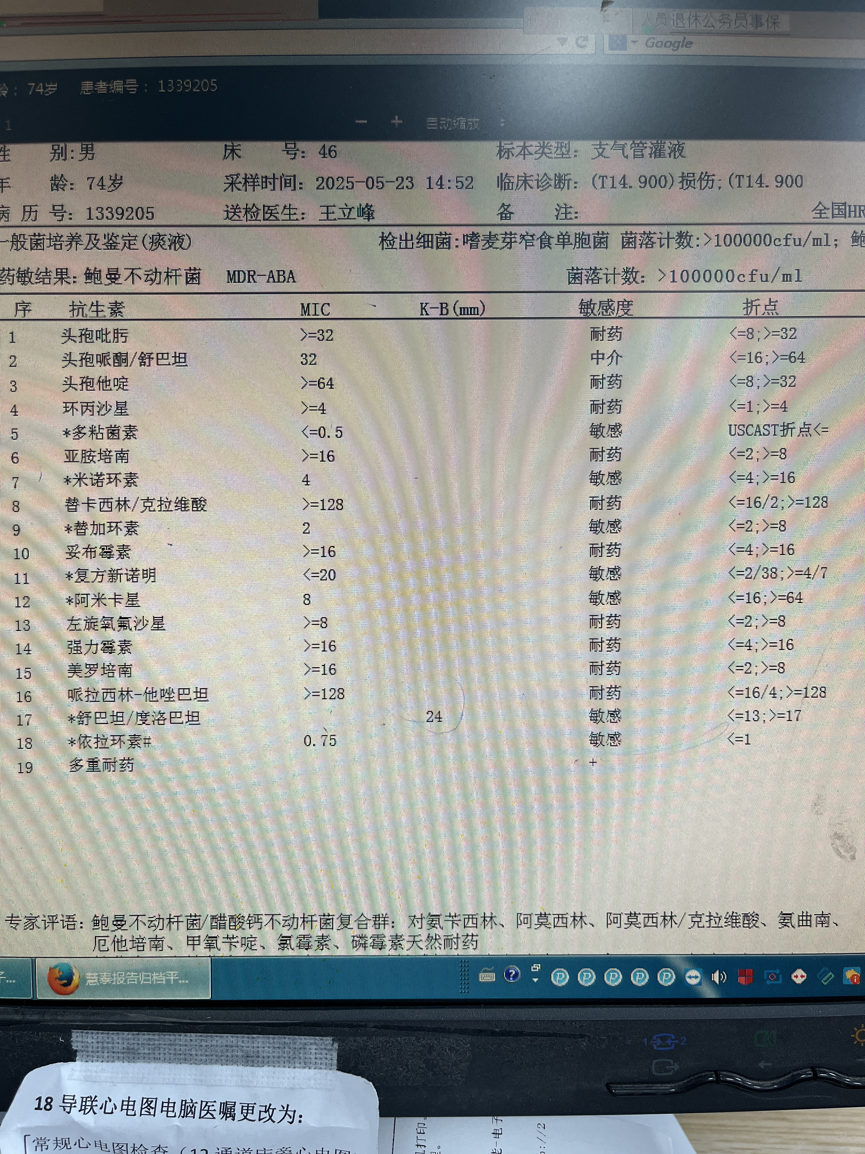
● 入院后检查
3.影像学检查：

Slide 7
● 诊断评估
诊断评估
1.初步诊断：多发伤 闭合型颅脑损伤重型 闭合性胸部损伤 腹部闭合型损伤 呼吸衰竭 ards 肺部感染
2.诊断依据：影像学及化验检查
3.鉴别诊断：诊断明确

Slide 8
● 治疗过程
1.药物（初始给予美罗培南抗感染治疗，经治疗后，感染出现反复，并白细胞增高，耐药菌培养）
2.手术（肠修补术）

Slide 9
● 治疗过程
3.微生物/病理结果（痰培养多次提示鲍曼不动杆菌感染）
4.方案调整（依拉环素 50mg bid 静点 10天）
5.指标追踪（体温，wbc，pct等）

Slide 10
● 治疗过程
3.时间轴记录:(折线图)

Slide 11

● 诊疗体会
1.疗效评价：本例患者因多发伤入院，入院后与美平抗感染治疗，病情出现反复，后期培养多次提示耐药鲍曼不动杆菌，经家属同意后，给予依拉环素抗感染治疗，效果理想。
2.局限性：未第一时间完善患者ngs监测
3.结论：强化病原学筛查，针对敏感抗生素，及早治疗，改善预后

Slide 12
感谢观看
敬请指导

